Slide 1
Catalyzer: Sub-millisecond Startup for Serverless Computing with Initialization-less Booting (ASPLOS’20)
李涛
2021.11.22

Slide 2
Catalyzer
What’s Catalyzer ?
Motivation ?
Design space ?

Slide 3
简介
Catalyzer
采用持久化方案，将运行中的沙箱状态保存为Checkpoint image
从镜像Restore函数实例，跳过应用初始化，缓解冷启动
并且通过On-demand restore和Reuse sandbox template，优化Restore过程

Slide 4
动机
Sandbox
Container：隔离性差，共享内核，易出错
Virtual machines：笨重，启动时间长
Lightweight virtualization design：e.g. Google gVisor、Amazon FireCracker
sandbox
request
function
Serverless computing model
Notes:
- 首先看serverless的计算模型，当接收到服务请求时，serverless平台分配一个临时执行沙箱，并在沙箱中实例化一个用户定义的函数来处理请求
- sandbox有几种类型
- container 隔离性相对较差，共享一个内核，容易出错；VM相对serverless函数太笨重，启动时间长，因此需要新的轻量级虚拟方案设计

Slide 5
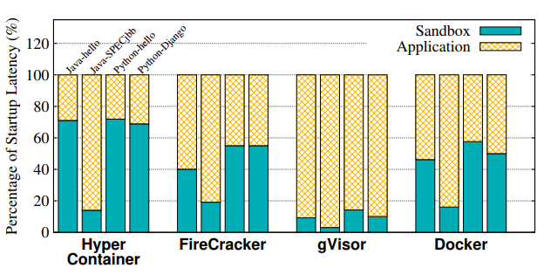
动机
gVisor
优点：高性能、强隔离和易于资源管理
问题：App init成本成为启动时延的主要开销
启动时延分布

Slide 6
动机
gVisor
App init成本在这复杂应用程序中占主导地位(e.g. Java SPECjbb)；
而Sandbox init成本对于轻量级应用程序来说非常重要(e.g. Python Hello)
启动时延分布
Notes:
- 之前的paper问什么没有提app init开销，之前主要关注的是轻量级应用，这里更像是把原来的复杂应用的运行时间细化成app init和运行时间

Slide 7
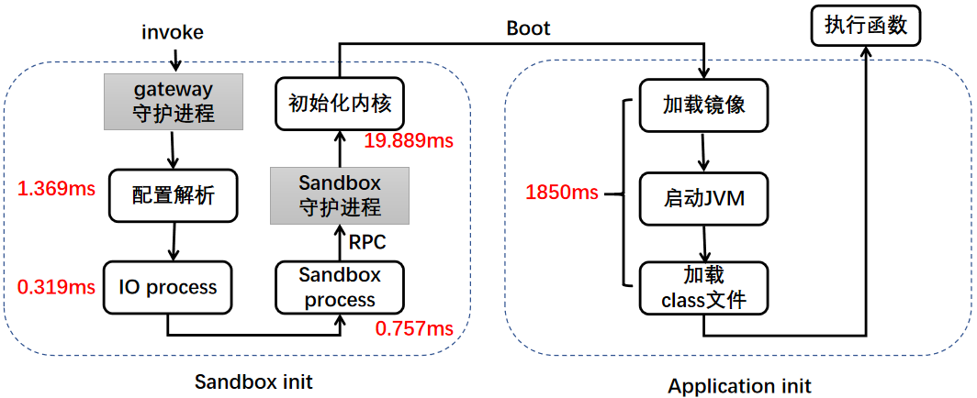
动机
Sandbox init&Application init
sandbox init
配置解析
虚拟资源分配
挂载根文件系统
内核初始化
application init
加载函数镜像
启动高级语言运行时
加载依赖库
gVisor-based的Java SPECjbb初始化流程
Notes:
- 虚拟资源分配VCPU，内存空间

Slide 8
设计
Exsiting design
cache-based
customizing sandbox
checkpiont/restore
Catalyzer’s design
on-demand restore
reuse sandbox template

Slide 9
Cache-based
缓存函数依赖的热点库 （for App init）
共享包含函数代码及其库的沙箱^{[1]}
缓存预热的Python解释器^{[2]}
问题
内存开销
无法解决尾延迟 （ ？）
沙箱初始化依赖于函数特定的配置
[1] {SOCK}: Rapid Task Provisioning with Serverless-Optimized Containers ATC’18
[2] {SAND}: Towards High-Performance Serverless Computing ATC’18
Notes:
同一个应用程序的函数，共享包含函数代码及其库的沙箱^{[1]}
缓存预热的Python解释器，函数可以使用已经加载必要库的解释器启动^{[2]}
Serverless函数单机整合度高，缓存会带来较大的内存开销
无法解决尾延迟？？

Slide 10
Customizing sandbox
定制沙箱 （for Sandbox init）
定制客户内核^{[3-4]}
定制虚拟机监控程序^{[3-4]}
问题
无法减轻应用程序初始化延迟，如JVM或Python解释器的启动
[3] Firecracker. htps://firecracker-microvm.github.io/.
[4] Google gVisor: Container Runtime Sandbox. htps://github.com/google/gvisor.
Notes:
针对不同场景 不同问题定制容器

Slide 11
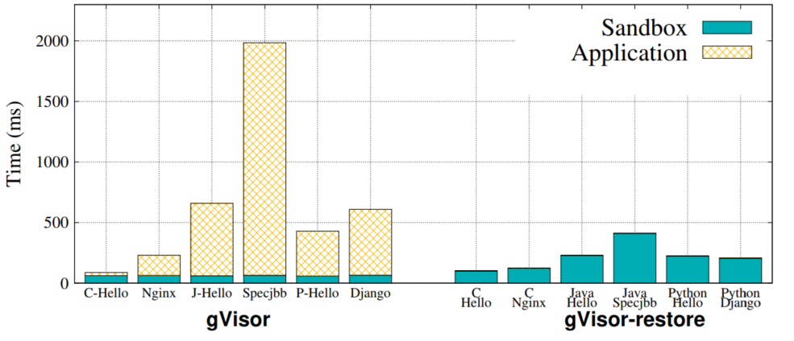
Checkpoint/Restore
C/R
将运行中沙箱的状态保存到检查点映像中
application state
sandbox state
沙箱可以从映像中恢复，减轻启动开销
Insight：C/R将应用程序初始化成本转换为沙箱恢复成本(init-less booting)
gVisor和gVisor-restore的启动延迟

Slide 12
Checkpoint/Restore
问题
Restore的开销
guest kernel recovery：recover kernel、reconnect I/O
user recovery：load App memory
56.723 ms
128.805 ms
Restore
Execute
Recover Kernel
Load App memory
Wait I/O finish
Reconnect I/O
79.180 ms
基于gVisor-restore的Java SPECjbb恢复流程
Notes:
- C/R将app init转化为sandbox init，但是restore的开销依旧很大
- restore
- kernel
- user

Slide 13
Checkpoint/Restore
问题
Restore的开销
guest kernel recovery：recover kernel、reconnect I/O
user recovery：load App memory
gVisor和gVisor-restore的启动延迟
Notes:
- C/R将app init转化为sandbox init，但是restore的开销依旧很大
- restore
- kernel
- user

Slide 14
设计
Exsiting design
cache-based
sandbox init
checkpiont/restore
Catalyzer’s design
on-demand restore
reuse sandbox template

Slide 15
Catalyzer’s design
Overview
cold boot：通过restore从func-image创建一个新的沙箱实例
warm boot：有请求函数的运行实例，共享正在运行的实例的内存状态
fork boot：对hot function创建sandbox template，包含初始化状态
share
New Sandbox
Running Sandbox
New Sandbox
Sandbox
Template
sfork
New Sandbox
fully load
partially load
Func-image
Func-image
Func-image
cold
warm
warm
cold
Cold boot
Warm boot
Fork boot
Notes:
- catalyzer就是来解决restore的开销
- 先将serverless函数按照冷热程度分为三类，cold、warm、hot，然后分别采用不同的策略优化，cold需要将func-image全部加载进来，warm只需要加载部分的func-image，hot将沙箱模板放在内存，当有函数请求时，直接使用类似于fork的调用，生成新的沙箱。

Slide 16
Catalyzer’s design
On-demand Restore [for cold/warm boot]
Serverless函数在执行阶段通常只访问初始化阶段使用的一小部分内存和文件
因此可以采用Lazy的方式，按需恢复应用程序状态和系统状态，降低延迟
Reuse template sandbox [for fork boot]
相同函数的沙箱实例拥有几乎相同的初始化状态，
因此可以通过直接重用一个正在运行的“模板沙箱”的状态来减少启动延迟

Slide 17
总结
由于容器和VM的沙箱方案的缺点，使得需要新的轻量级沙箱方案。
新的轻量级沙箱方案中，应用初始化会成为启动时延主要瓶颈。
采用Checkpoint/Restore方案，将应用初始化成本转化为沙箱初始化成本。
通过On-demand restore 和 Reuse sandbox template，进一步降低restore的
开销。

